Slide 1
لا لليأس
جمعية سراج للأعمال الإجتماعية
فرع الدار البيضاء
البيضاء 6 أكتوبر 2017

Slide 2
نقف اليوم موقفين في الهجرة النبوية الشريفة
غار ثور
قرب الساحل

Slide 3


Slide 4
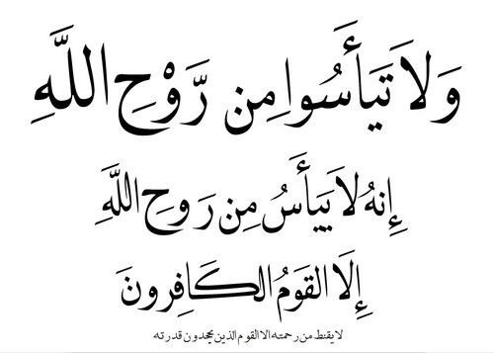


Slide 5
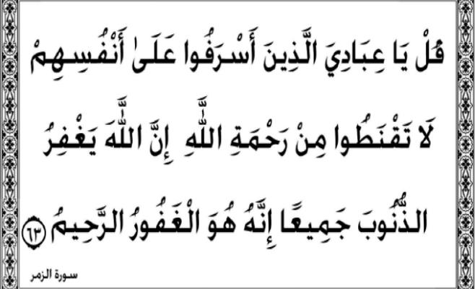
قال رسول الله صلى الله عليه وسلم ( ما أحب أن لي الدنيا وما فيها بهذه الآية )

Slide 6
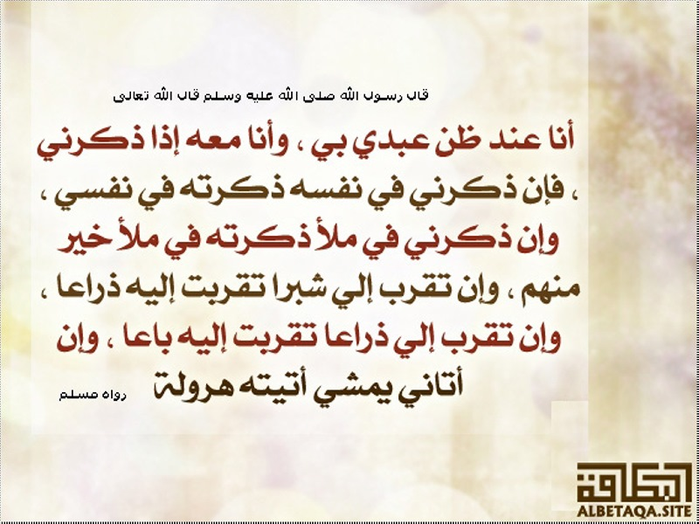
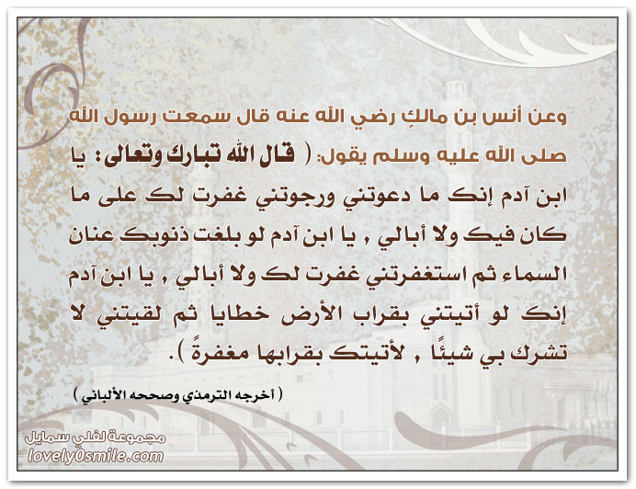
قال رسول الله صلى الله عليه وسلم
لا عدوى ولا طيرة ، ويعجبني الفأل الصالح : الكلمة الحسنة

Slide 7


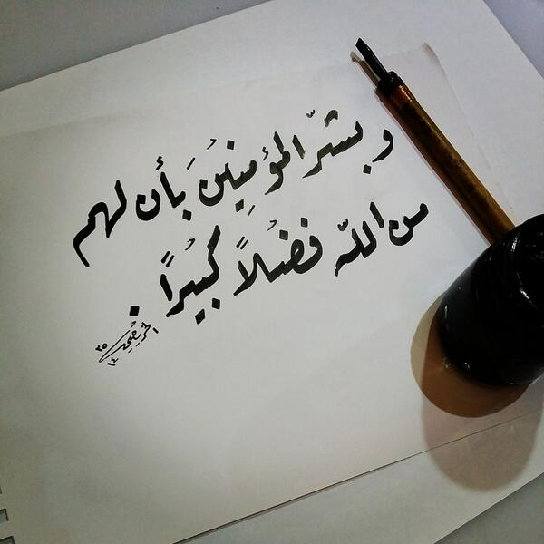
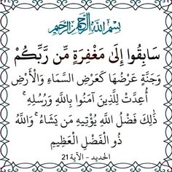
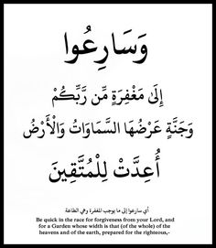
علمني ربي جل وعلا البشرى وحسن الظن به والمبادرة إليه

Slide 8

علمني حبيبي رسول الله صلى الله عليه وسلم صدق الظن في الله وروح التفاؤل
في غزوة بدر
الخندق
تبشيره صلى الله عليه وسلم بفتح الحبشة
تبشيره صلى الله عليه وسلم بفتح مدائن كسرى وقيصر
فبالتفاؤل تحيى الهمم....

Slide 9
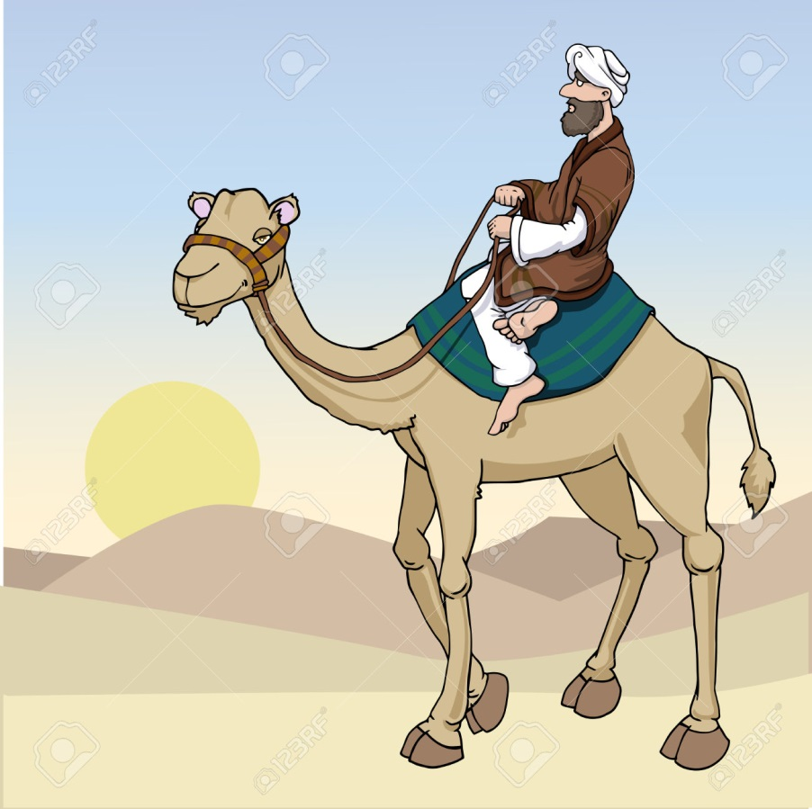
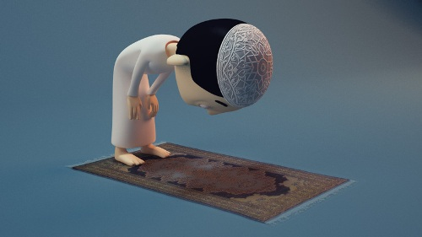
جاء رجل إلى رسول الله صلى الله عليه وسلم وقال :
( إن لي غدرات وفجرات فهل يغفر لي ؟؟؟ قال : ألست تشهد أن لا إله إلا الله ؟؟
قال : نعم وأشهد أنك رسول الله
فأجابه عليه الصلاة والسلام : فقد غفر لك غدراتك وفجراتك )
كلم موسى عليه السلام الله عز وجل فسأله :
ماذا تقول لعبدك إذا كان راكعا ؟؟؟ قال
لبيك ..لبيك.. لبيك عبدي

Slide 10
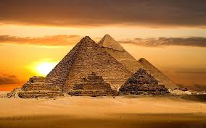
قال رسول الله صلى الله عليه وسلم :
( إن حسن الظن بالله تعالى من حسن العبادة )
وقال أيضا :
(من أحسن ظنه بالله أتاه إياه ، فما ظنكم برب العالمين ؟؟)
حاتم الأصم
أنا أصنعها بيقين وأنت تصنعها بتجربة .... والله لا يجرب معه
قصة الهرمين والنافذة

Slide 11


فما الذي يحمل على حسن الظن بالله عزوجل ؟؟؟
ل إ
جبريل وما حكى عن فرعون
ربي إني أذنبت ............عبدي إني غفرت
ربي إني أقبلت ............عبدي إني قبلت
ربي إني أحببت ............عبدي أحببتك منذ أسأت

Slide 12
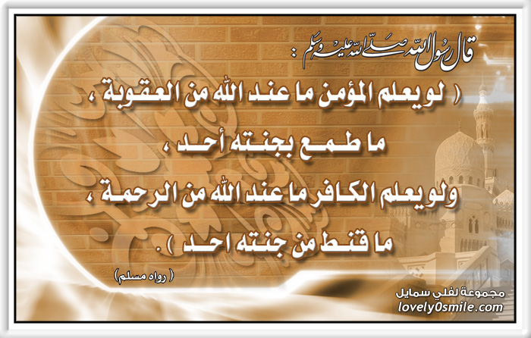
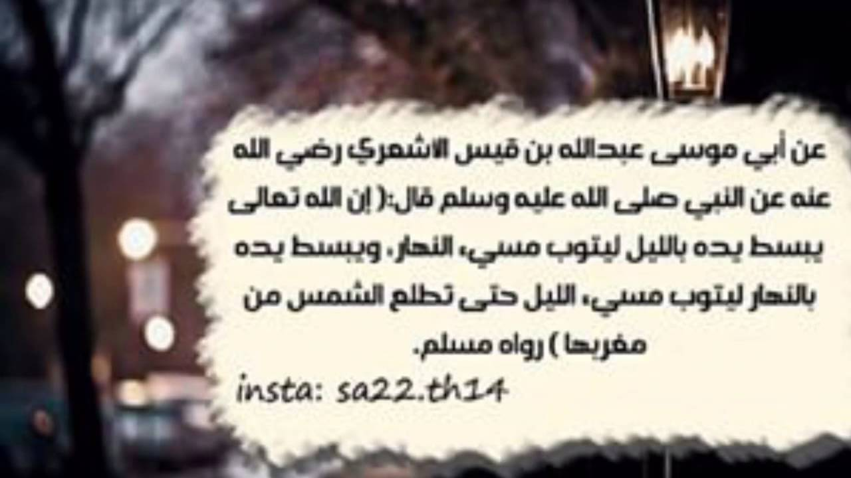
السبية التي أضاعت صبيها....

Slide 13
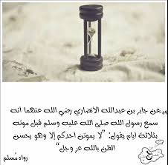
مواطن حسن الظن بالله
عند الموت
لا يجتمعان في قلب عبد في مثل هذا الموطن إلا أعطاه الله ما يرجو وآمنه مما يخاف.

Slide 14
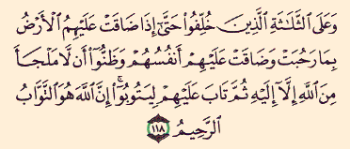
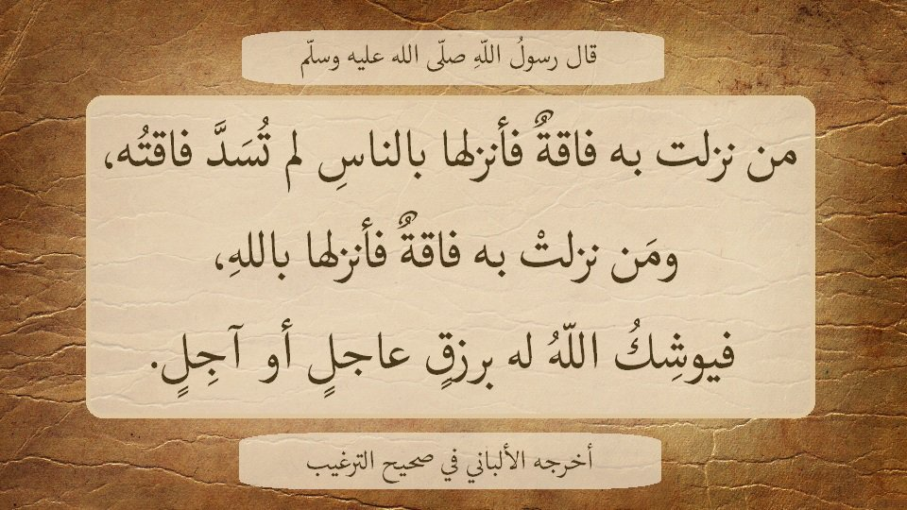
عند الشدائد والكرب
عند ضيق العيش

Slide 15
عند غلبة الدين
الزبير بن العوام : يا بني إن عجزت عن شيء من ديني فاستعن عليه مولاي
عند الدعاء
ادعوا الله وأنتم موقنون بالإجابة
عند التوبة
أبو سليمان الداراني :
لئن طالبتني بذنوبي.... لأطالبنك بعفوك
لئن طالبتني بتوبتي.... لأطالبنك بسخائك
ولئن أدخلتني النار....لأخبرن أهلها أني أحبك

Slide 16

أحد العلماء : لو أن العبد توقفت حياته عند ما يدعو الله به لانتهت.
وكلما كبر رجاء العبد ...كلما اقترب من خالقه سبحانه ..فأعطاه رجاءه ، لذلك من أراد أن يفتح باب الرجاء فليفتح باب قلبه ....أن يعامل الناس كما يعاملهم رب الناس.
قال رسول الله صلى الله عليه وسلم
( من جاءه أخوه متنصلا من ذنب فلم يقبله ، لن يشم رائحة الجنة )

Slide 17

الفرق بين الظن والغرور
فعل الصالحات مع ترك المنكرات لقلب العبد كالطائر
= حب الله وجناحين
الرجاء = عبادة قلبية
الخوف

Slide 19



من الأقوال الجميلة التي تزرع التفاؤل
د.إبراهيم الفقي
إستيقظ صباحا وأنت سعيد
( يا ابن آدم أنا يوم جديد وعلى عملك شهيد ، فاغتنمني فإني لن أعود إلى يوم القيامة )
إحتفظ بابتسامة جذابة على وجهك
العقل الباطن لا يفرق بين الحقيقي والغير الحقيقي

Slide 20


كن البادئ بالتحية والسلام
كن السبب في أن يبتسم أحد كل يوم

Slide 21
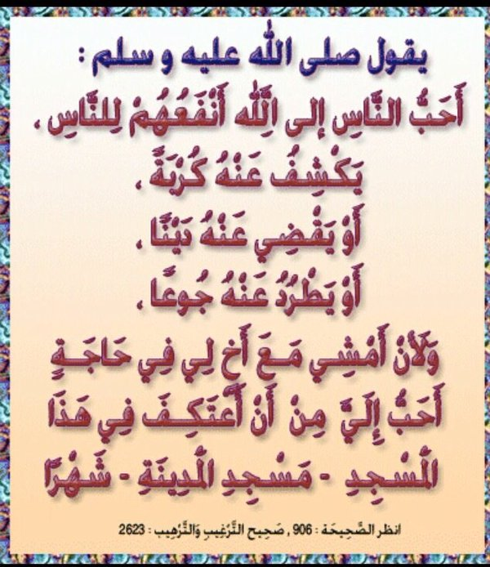

قم بإعداد مفاجأة لشريك حياتك
كن دائم العطاء
كن منصتا جيدا
سامح نفسك وسامح الآخرين
التخلي عن الذات السلبية

Slide 22


طالما أنك تتوجه إلى الله عز وجل باستمرار ، فلسوف يفتح الله عليك أكثر مما تتخيل ....
د. الفقي

